Slide 1





PHÒNG GIÁO DỤC TX BUÔN HỒ
TRƯỜNG TH LÊ THỊ HỒNG GẤM







CHÀO MỪNG QUÝ THẦY CÔ VỀ DỰ GIỜ THĂM LỚP 1A3
GVCN : Lê Thị Miên

Slide 2
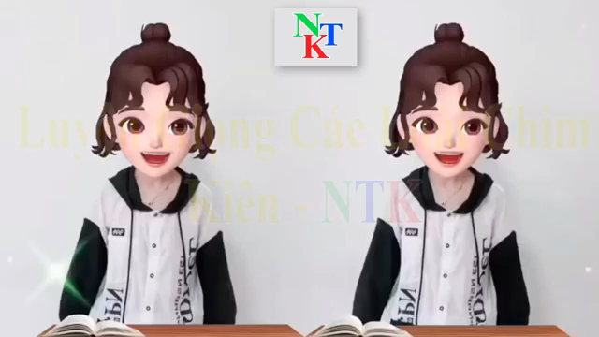

Slide 3


PHÒNG GIÁO DỤC VÀ ĐÀO TẠO TX BUÔN HỒ
TRƯỜNG TH LÊ THỊ HỒNG GẤM
HOẠT ĐỘNG TRẢI NGHIỆM
CHỦ ĐỀ4: AN TOÀN CHO EM
SINH HOẠT LỚP
Sinh hoạt theo chủ đề
CHIA SẺ VIỆC SỬ DỤNG ĐỒ DÙNG TRONG GIA ĐÌNH AN TOÀN
TUẦN 16

Slide 4
Sinh hoạt lớp
PHẦN 1

Slide 5
Đánh giá nhận xét tuần 16
HOẠT ĐỘNG 1

Slide 6





Slide 7
Nhận xét tuần 16
* Ưu điểm:
1. Nề nếp: Các em chăm ngoan lễ phép, đi học đều đúng giờ, đồng phục đúng qui định theo buổi học; giữ vệ sinh trường lớp sạch đẹp; lượm rác và chăm sóc cây xanh Đội đã phân công đúng lịch.
2. Học tập: Học bài và làm bài đầy đủ, trong giờ học hăng hái phát biểu xây dựng bài học, lắng nghe cô giáo giảng bài. Đoàn kết biết giúp đỡ nhau trong học tập.
3. Hoạt động khác: Tích cực tham gia các phong trào do liên đội, trường phát động: Nuôi heo đất; lượm rác và chăm sóc cây xanh Đội đã phân công đúng lịch.

Slide 8
Khuyết điểm: Còn một số HS quên sách, vở, đồ dùng học tập. Chuẩn bị bài ở nhà chưa tốt, ít tập trung nghe cô giảng bài, còn nói chuyện. Trong tuần này lớp có 2 không mặc áo đồng phục, còn đi học muộn . Cô mong các bạn hãy cố gắng hơn nhé.

Slide 9
KẾ HOẠCH TUẦN 17
HỌAT ĐỘNG 2

Slide 10
KẾ HOẠCH TUẦN 17
1.Nền nếp:
- Tiếp tục ổn định, duy trì nền nếp lớp.
+ Đi học đúng giờ, đồng phục mặc đúng quy định, vệ sinh trường, lớp sạch .
2. Học tập:
+ Chuẩn bị đồ dùng, học bài cũ trước khi đến lớp.
+ Hăng say xây dựng bài, lắng nghe thầy cô giảng bài.Ôn và thi học kì 1
- Thực hiện phong trào “Đôi bạn cùng tiến”.
3. Hoạt động khác:
- Tiếp tục thực hiện tốt các nội quy của nhà trường đề ra.
+ Tiếp tục thực hiện tốt phong trào kế hoạch nhỏ. Tập dân vũ giữa giờ đúng quy định.
+ Thực hiện lao động, chăm sóc cây xanh và vệ sinh xung quanh trường lớp,…

Slide 11
SINH HOẠT THEO CHỦ ĐỀ
CHIA SẺ VIỆC SỬ DỤNG ĐỒ DÙNG TRONG GIA ĐÌNH AN TOÀN
PHẦN 2

Slide 12
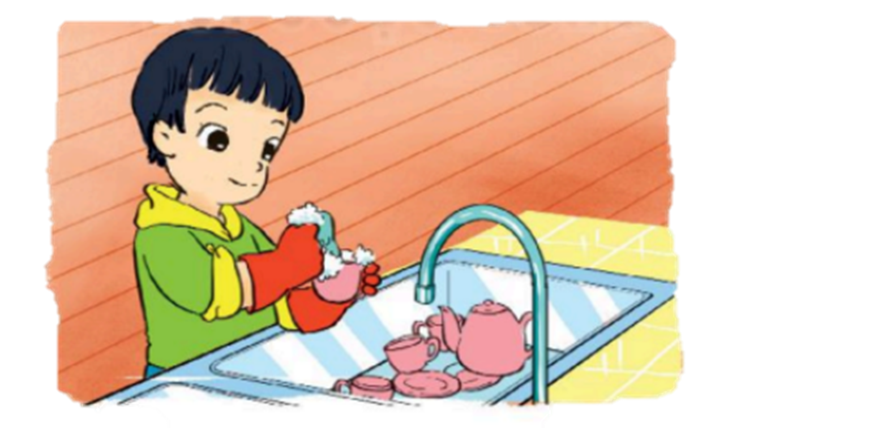
Chia sẻ việc sử dụng đồ dùng trong gia đình an toàn.

Slide 13
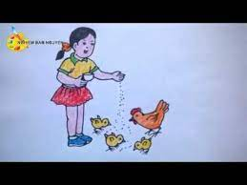
Những hành động sử dụng đồ dùng trong gia đình an toàn.

Slide 14
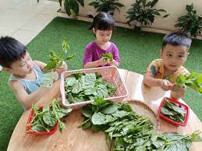

Slide 15
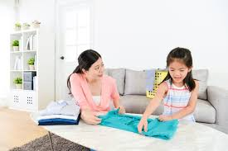

Slide 16
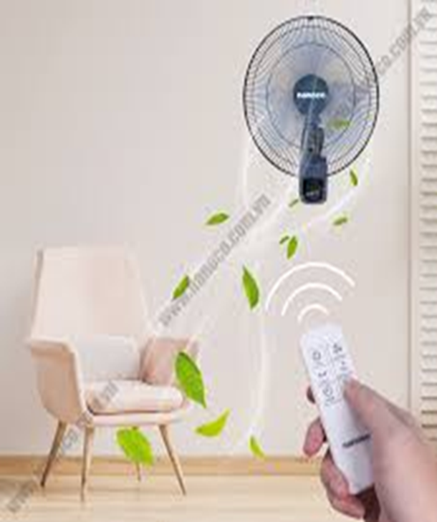
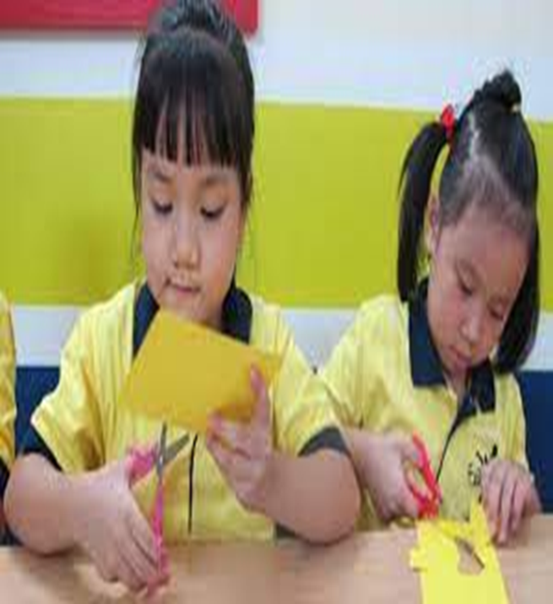
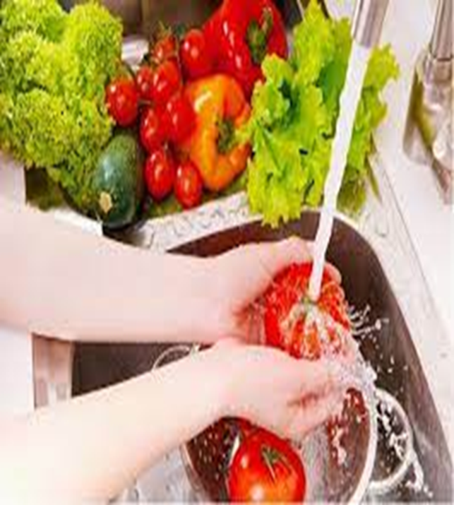

Slide 18

Những hành động sử dụng đồ dùng trong gia đình không an toàn.

Slide 19
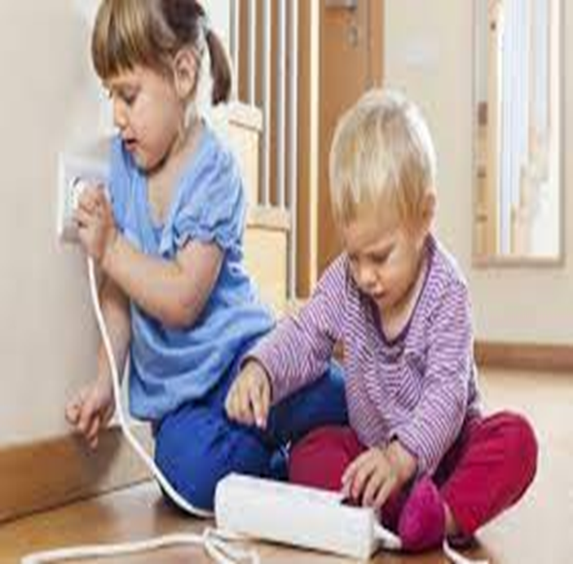

Slide 20
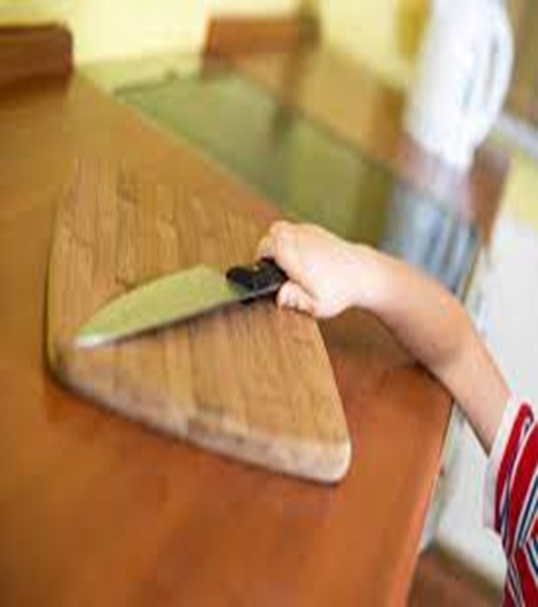

Slide 21
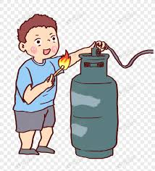

Slide 22
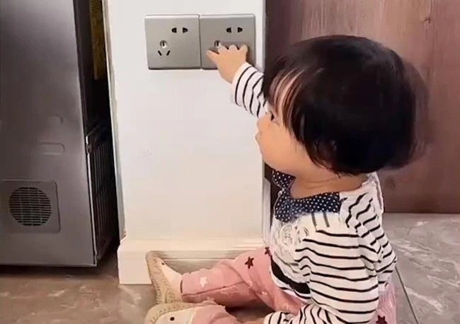

Slide 23
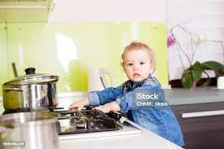

Slide 24

KẾT LUẬN
Làm việc nhà, cần chú ý thực hiện những hành động sử dụng đồ dùng an toàn, phù hợp với sức của mình; tuyệt đối không được thực hiện những hành động sử dụng đồ dùng không an toàn để tránh những tai nạn thương tích có thể xảy ra.

Slide 25
THÔNG ĐIỆP
Mỗi người cần phải biết cách thực hiện đúng những quy định về sử dụng an toàn đồ dùng trong nhà để đảm bảo an toàn cho bản thân và cho những người xung quanh.

Slide 26

CỦNG CỐ

